Slide 1
使用PyQt5
2019/11/23更新

Slide 2
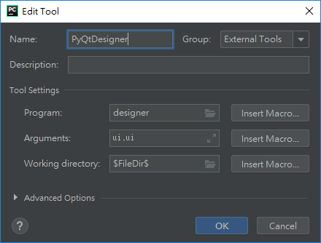
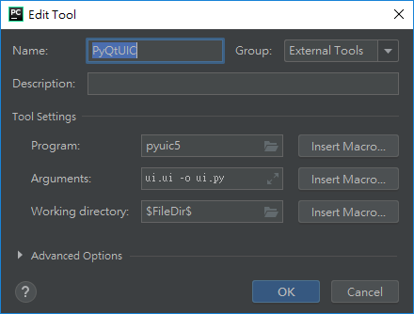
使用pip安裝完PyQt5、pyqt5-tools後
designer.exe用來設計介面
pyuic5.exe用來將設計好的介面檔(.ui)轉換成.py檔
兩者皆可在PythonXX\Scripts下找到

